Slide 1
本科机器学习导论 · 第一讲
机器学习简介
01
数据
模型
目标
优化
泛化
·
·
·
·
90 分钟 · 六个模块 · 案例驱动
Introduction to Machine Learning · Lecture 1
https://udtkdfu8mk.feishu.cn/wiki/PYO2wZGXxiMekWkxBtcccxHOnaf

Slide 2
导读
产品名字会过时，问题留下来
ChatGPT、DeepSeek、AlphaGo、自动驾驶、人形机器人……产品会更新，排行榜会变化，版本号可能在一个学期内过时。只教名字的课，很快会变成一份历史资料。
机器怎样从经验中形成规律？
怎样把规律写成可以计算的模型？
真学会了，还是只记住了训练数据？
本讲关心名字背后的稳定问题：用「数据、模型、目标、优化、泛化」五个词，解释多数机器学习系统。
机器学习导论 · 第 1 讲：机器学习简介
02 / 60

Slide 3
导读
五个贯穿全课的问题
①
数据
系统从什么经验中获得数据？
②
任务
模型要学的映射是什么？
③
训练信号
损失或奖励从哪里来？
④
优化
参数怎样随信号调整？
⑤
泛化
在新环境中怎样接受检验？
案例中的公司和产品会变化，但这五个问题保持稳定——它们是本课程后续所有章节的共同语言。
机器学习导论 · 第 1 讲：机器学习简介
03 / 60

Slide 4
本讲地图
90 分钟，六个模块
01
前沿案例与机器学习
Atari、AlphaGo、AlphaFold、大模型、自动驾驶与机器人
30 分钟
02
历史渊源与定义
三种学科传统的汇合；T·P·E 三元组
10 分钟
03
学习问题的数学骨架
数据与分布、假设空间、经验风险与正则化
20 分钟
04
三种学习范式与泛化
监督、无监督、强化学习；欠拟合与过拟合
15 分钟
05
主要分支与系统视角
深度学习、视觉、NLP、具身智能
10 分钟
06
脉络、阅读与小结
后续课程地图、阅读材料、五个带走的问题
5 分钟
机器学习导论 · 第 1 讲：机器学习简介
04 / 60

Slide 5
01
PART 01 · 案例
从前沿案例出发
围棋、语言、图像、交通与机器人：表面分属不同领域，背后可以用同一套「经验 → 数据 → 模型 → 训练信号 → 泛化」的框架理解。
Atari 与 AlphaGo · AlphaFold · 大语言模型 · DALL·E 与世界模型 · Waymo 与 Tesla · VLA 机器人
05 / 60

Slide 6
01 · 前沿案例与机器学习
七个案例，同一条阅读主线
案例 | 经验或数据 | 训练信号
Atari 与 AlphaGo | 游戏画面、棋谱、自我对弈 | 游戏得分、最终胜负
AlphaFold | 蛋白质序列、已知结构 | 结构误差与几何约束
大语言模型 | 大规模文本、人类偏好 | 预测误差、偏好反馈
DALL·E 与视频生成 | 图文对、视频文本对 | 去噪或生成误差
Waymo 与 Tesla | 道路视频、驾驶轨迹 | 标注、示范、安全结果
VLA 机器人 | 图像、指令、动作轨迹 | 人类示范、任务成败
阅读本节时始终追问：数据是什么？任务是什么？训练信号从哪里来？模型怎样在新环境中接受检验？
机器学习导论 · 第 1 讲：机器学习简介
06 / 60

Slide 7
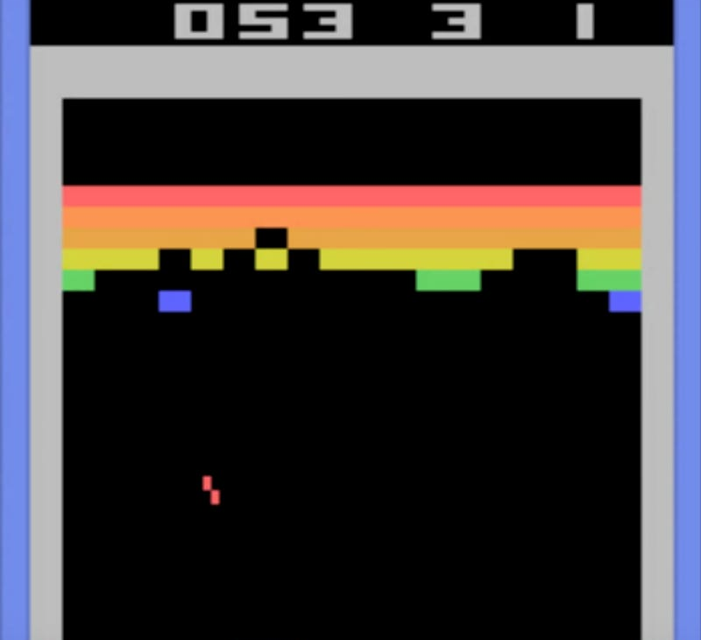
01 · 前沿案例｜DeepMind 与 Atari
从像素中学习行动，而不是按规则行动
2010
DeepMind 创立于伦敦，背景横跨游戏开发、认知神经科学与通用智能理论
2013
直接从 Atari 屏幕像素学习策略：只看画面和分数，通过试错学会多款游戏
2015
成果发表于 Nature，核心方法即深度 Q 网络（DQN）
对应框架：屏幕画面 → 状态 s 摇杆操作 → 动作 a 游戏分数 → 奖励 r
DQN 玩 Breakout：输入只有画面像素与分数。
机器学习导论 · 第 1 讲：机器学习简介
07 / 60

Slide 8
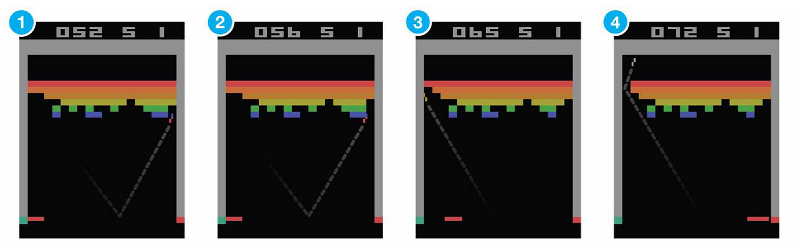
01 · 前沿案例｜DQN
动作价值函数：这一步棋，长期值多少分？
在状态 s 采取动作 a，之后继续合理行动，长期能得到多少回报？DQN 用深度神经网络近似这个价值：
$Q^{∗}(s,a)=E[r_{t}+γr_{t+1}+γ^{2}r_{t+2}+⋯]$
DQN 自己发现了「打隧道」策略：把球送到砖块后方反复反弹得分。没有人教过它这一招。
折扣因子 $γ∈[0,1)$：系统多重视未来？
γ 小 「急功近利」，只看眼前几步的得分
γ 接近 1 愿意为长期收益暂时吃亏
网络没有得到「这一帧应该向左」的标准答案，而是根据一连串动作最终带来的分数学习——这是强化学习与监督学习的根本差别。
机器学习导论 · 第 1 讲：机器学习简介
08 / 60

Slide 9
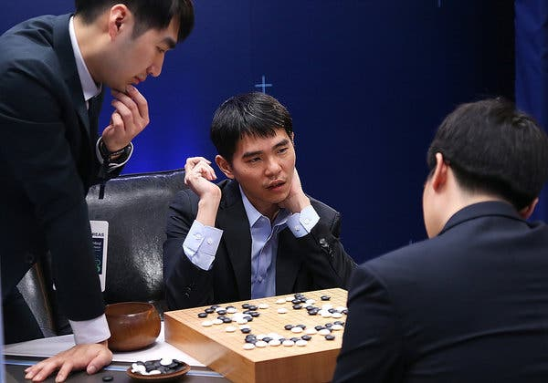
01 · 前沿案例｜AlphaGo
AlphaGo 为什么是历史节点
围棋为何适合检验智能系统
棋盘 19×19，可能棋局数量远超穷举能力；「厚势」「先手」「棋形」难以写成精确规则，专家评价函数的路线走不通。
2015
战胜欧洲围棋冠军樊麾
2016.3
首尔 4 : 1 战胜李世石
第 37 手
人类棋手最初视为怪棋，赛后分析显示它改变了局面平衡
2016 年 3 月，李世石在首尔与 AlphaGo 对局。
1997 年 Deep Blue 已击败卡斯帕罗夫；AlphaGo 的特别之处是把深度学习、强化学习与搜索结合，从数据与自我对弈中形成棋力——公众第一次看到机器发现不符合人类直觉、但效果很好的策略。
机器学习导论 · 第 1 讲：机器学习简介
09 / 60

Slide 10
01 · 前沿案例｜AlphaGo
AlphaGo 不是一个网络，而是一套协同系统
① 监督策略网络
② 强化策略网络
用人类高手棋谱训练，先学会「像人一样下棋」
输出每个合法落子的概率
与自身不同版本对弈，按胜负更新
不再有人类逐步答案，直接优化获胜概率
③ 价值网络
④ 蒙特卡洛树搜索
估计某局面最终获胜的概率
不必把每个局面都下到终局
推理阶段的审慎推演
把计算分配给「有希望但仍不确定」的分支
神经网络提供直觉，搜索负责审慎推演——「学习模型 + 搜索或规则」的组合，会在大模型、自动驾驶和机器人中反复出现。
机器学习导论 · 第 1 讲：机器学习简介
10 / 60

Slide 11
01 · 前沿案例｜AlphaZero
AlphaZero 进一步拿掉了什么
2017 年，更简洁的路线：不使用人类棋谱，只给出规则，让系统通过自我对弈学会围棋、国际象棋和将棋。
一个容易被忽视的条件
棋类环境可以快速、准确、低成本地模拟：
· 规则不会突然改变
· 奖励非常明确
· 失败一百万局，也不会撞坏一百万辆车
· 一个网络同时输出策略与价值
· 在树搜索中不断改进动作分布
· 训练目标：价值预测接近最终胜负，策略预测接近搜索改进后的落子分布
AlphaZero 证明了自我对弈的力量，却不能推出「所有现实问题都可以靠无限试错解决」——环境的可模拟性，决定了学习方法的选择空间。
机器学习导论 · 第 1 讲：机器学习简介
11 / 60

Slide 12
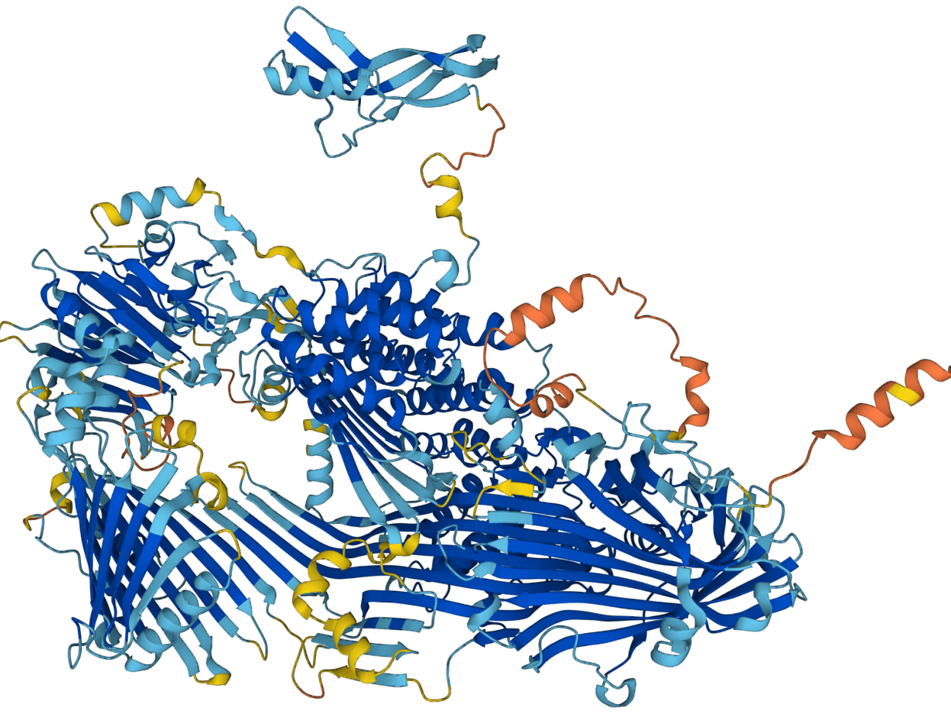
01 · 前沿案例｜AlphaFold
当科学问题积累到足够多的结构数据
输入 x
氨基酸序列、多序列比对及相关结构信息
输出 y
残基之间的几何关系与最终三维结构
训练信号
预测结构与实验测定结构之间的差异
把不确定性带进预测：局部置信度让使用者区分「结构稳定」与「信息不足」。
AlphaFold 预测的蛋白质三维结构。
它是监督学习与表示学习，但输出不是一个标签，而是必须满足几何一致性的复杂结构；预测结构仍需实验验证。
机器学习导论 · 第 1 讲：机器学习简介
12 / 60

Slide 13
01 · 前沿案例｜大语言模型
大语言模型：文本自己提供训练目标
模型看到：「机器学习依赖」 → 训练目标：提高「数据」的概率
自监督学习：标签藏在文本里。给定前面的 token，后一个 token 就成为标签，不需要人工逐句标注——大规模语料由此转化为海量自动生成的监督信号。
同一个任务在数十亿句子上重复，模型被迫学出语法、语义与某种程度的世界知识。
放进框架：文本 token 构成数据，Transformer 构成模型，下一 token 的负对数概率构成损失，梯度下降负责优化——「数据、模型、目标、优化」全部到位。
机器学习导论 · 第 1 讲：机器学习简介
13 / 60

Slide 14
01 · 前沿案例｜大语言模型
Transformer：一次「带目的的查阅」
循环神经网络按顺序读取文本，难以并行也容易遗忘远处信息；自注意力让每个位置按需直接聚合其他位置的信息。
$Attention(Q,K,V)=softmax\left(\frac{QK^{⊤}}{\sqrt[ ]{d_{k}}}\right)V$
查询 Q
键 K
值 V
当前位置需要什么信息
每个位置能提供什么信息
真正被汇总的信息
多头注意力在不同表示子空间中同时建立关系；除以 $\sqrt[ ]{d_{k}}$ 是为了数值稳定。
2017 年提出，至今仍是语言、视觉、语音与多模态模型的共同骨架。
机器学习导论 · 第 1 讲：机器学习简介
14 / 60

Slide 15
01 · 前沿案例｜大语言模型
语言模型究竟在学什么
基本任务：预测下一个 token
$P(x_{1},⋯,x_{n})=\prod_{t}{}P(x_{t}∣x_{1},⋯,x_{t−1})$
但这也带来局限
模型的目标是生成高概率续写，而不是保证每句话都经过事实核验。
语言流畅 ≠ 事实可靠。
幻觉、偏见与提示注入，不能靠「再大一点」自然消失。
这个目标极其简单，却迫使模型学习语法、语义、世界知识与推理模式：
· 要预测「巴黎是法国的____」，最好知道答案是「首都」
· 要预测程序的下一行，最好掌握编程规律
泛化的含义：把训练语料中分散出现的模式重新组合，而不是从数据库里查出预先存好的完整答案。
机器学习导论 · 第 1 讲：机器学习简介
15 / 60

Slide 16
01 · 前沿案例｜大语言模型
从预训练模型到对话助手
① 监督式指令微调
② 偏好学习
③ 策略优化
用「指令—理想回答」数据学习任务格式
比较多个回答，学习「哪个更好」而非「哪个正确」
更倾向产生高偏好回答，同时不偏离基础模型过远
对应：监督学习
对应：基于反馈的评价建模
对应：策略优化
这些方法改善可用性，却不能消除偏见、幻觉和提示注入。大模型生态也不存在单一维度的「最强」：不同团队在开源策略、推理成本、上下文长度与多模态能力上各有侧重。
对齐不是一次性完成的开关，而是能力、安全、产品目标和社会规范之间持续变化的工程问题。
机器学习导论 · 第 1 讲：机器学习简介
16 / 60

Slide 17
01 · 前沿案例｜大语言模型
怎样看大模型生态与排行榜
国际
OpenAI GPT · Anthropic Claude · Google Gemini · xAI Grok 等主要通用模型家族
警惕排行榜
· 只反映特定数据集、评分规则和测试条件下的结果
· 训练数据污染会抬高成绩
· 完整评价需同时说明：测试能力、数据独立性、运行成本与失败后果
国内
DeepSeek · Qwen · GLM · Kimi · MiniMax · 豆包 · 混元等多条路线
不同团队在开源策略、推理成本、上下文长度、多模态能力、工具调用与企业部署方面各有侧重——不存在单一维度的「最强」。
机器学习导论 · 第 1 讲：机器学习简介
17 / 60

Slide 18
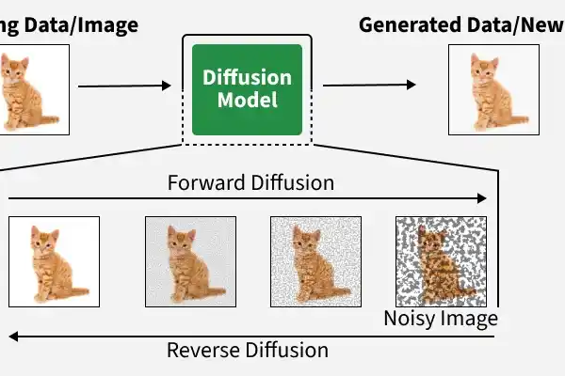
01 · 前沿案例｜DALL·E 与生成模型
DALL·E：学习条件生成分布，而不是查找答案
学习条件生成分布 $p_{θ}(图像∣文本描述)$
与分类模型方向正好相反：分类估计 p(标签｜图像)，文生图根据文字条件生成图像——这对应判别学习与生成学习之分。
为什么同一提示词能生成多张不同图片？
模型学的是条件概率分布，而不是从句子查找唯一答案。
扩散模型：前向逐步加噪，反向逐步去噪；文本编码器把提示词转成条件信息引导去噪。
路线很清楚：从「能根据描述生成图像」，走向「理解更长、更具体的创作意图，并允许人反复修改」。
机器学习导论 · 第 1 讲：机器学习简介
18 / 60

Slide 19

01 · 前沿案例｜视频生成与世界模型
视频生成之后：机器是否「理解」世界
Sora 生成的视频帧：每一帧都合理，难的是跨帧维持身份、形状与物理因果。图源：OpenAI
多了时间维度：系统不仅要每帧画出合理对象，还要维持人物身份、物体形状、镜头运动和因果连续性。一个球短暂穿过桌面，单帧看很漂亮——说明系统没有稳定维护物理约束。
世界模型：$p(s_{t+1}∣s_{t},a_{t})$
给定当前状态与动作预测下一状态——智能体就能在内部「想象」多种未来，再选择行动。
机器学习导论 · 第 1 讲：机器学习简介
19 / 60

Slide 20
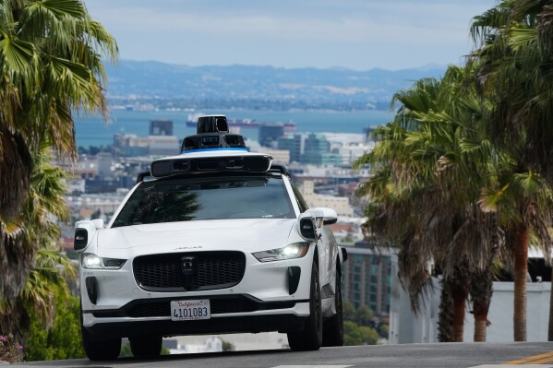
01 · 前沿案例｜自动驾驶
Waymo 与 Tesla：两种处理「数据有限」的路线
Waymo｜控制部署分布
Tesla｜扩大训练分布
· 高精地图 + 激光雷达 + 系统冗余
· 限定区域的无人驾驶出租车
· 先在高可靠围栏内运营，再逐步扩展
· 量产车收集大规模真实道路数据
· 挖掘接管、急刹、罕见场景自动训练
· 从手工模块转向端到端神经网络
Waymo 无人驾驶出租车在旧金山运营。
Waymo 用精细地图和冗余缩小需要泛化的范围；Tesla 用规模和数据闭环扩大训练经验。同一个核心矛盾：真实道路几乎无限，而训练数据永远有限。
机器学习导论 · 第 1 讲：机器学习简介
20 / 60

Slide 21
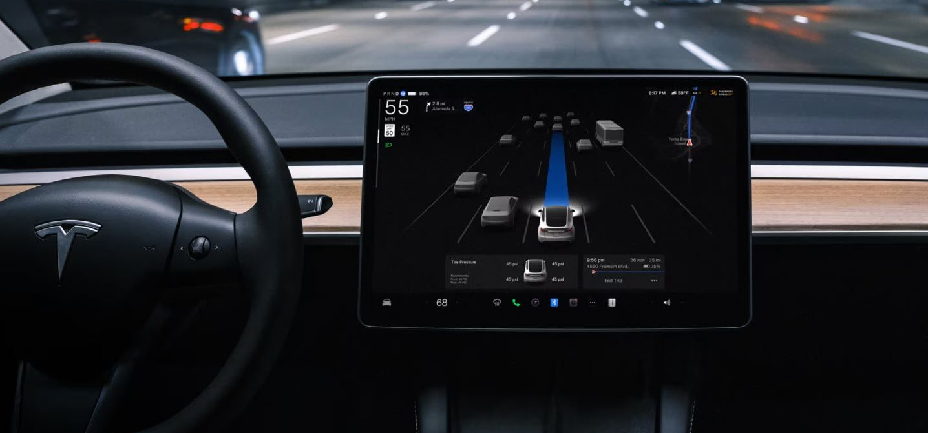
01 · 前沿案例｜自动驾驶
自动驾驶栈：平均准确率只是安全证据的一小部分
传感器
感知
预测
规划
控制
感知：识别车道、车辆、行人（监督学习）→ 预测：估计他人未来运动 → 规划：选择路径与行为 → 控制：方向、制动与动力指令
长尾事件与分布偏移
最困难的不是常见场景，而是低概率、高后果的长尾事件：异形车辆、临时施工、交警手势、暴雨反光。
当 P_{train}(X,Y) ≠ P_{test}(X,Y)，就发生分布偏移。系统必须监测不确定性、保留安全降级策略。
模仿学习的误差积累：部署后动作会改变下一时刻的观察，很小的方向偏差也会让车辆进入训练数据中很少出现的状态。
Tesla 的驾驶可视化界面。
机器学习导论 · 第 1 讲：机器学习简介
21 / 60

Slide 22
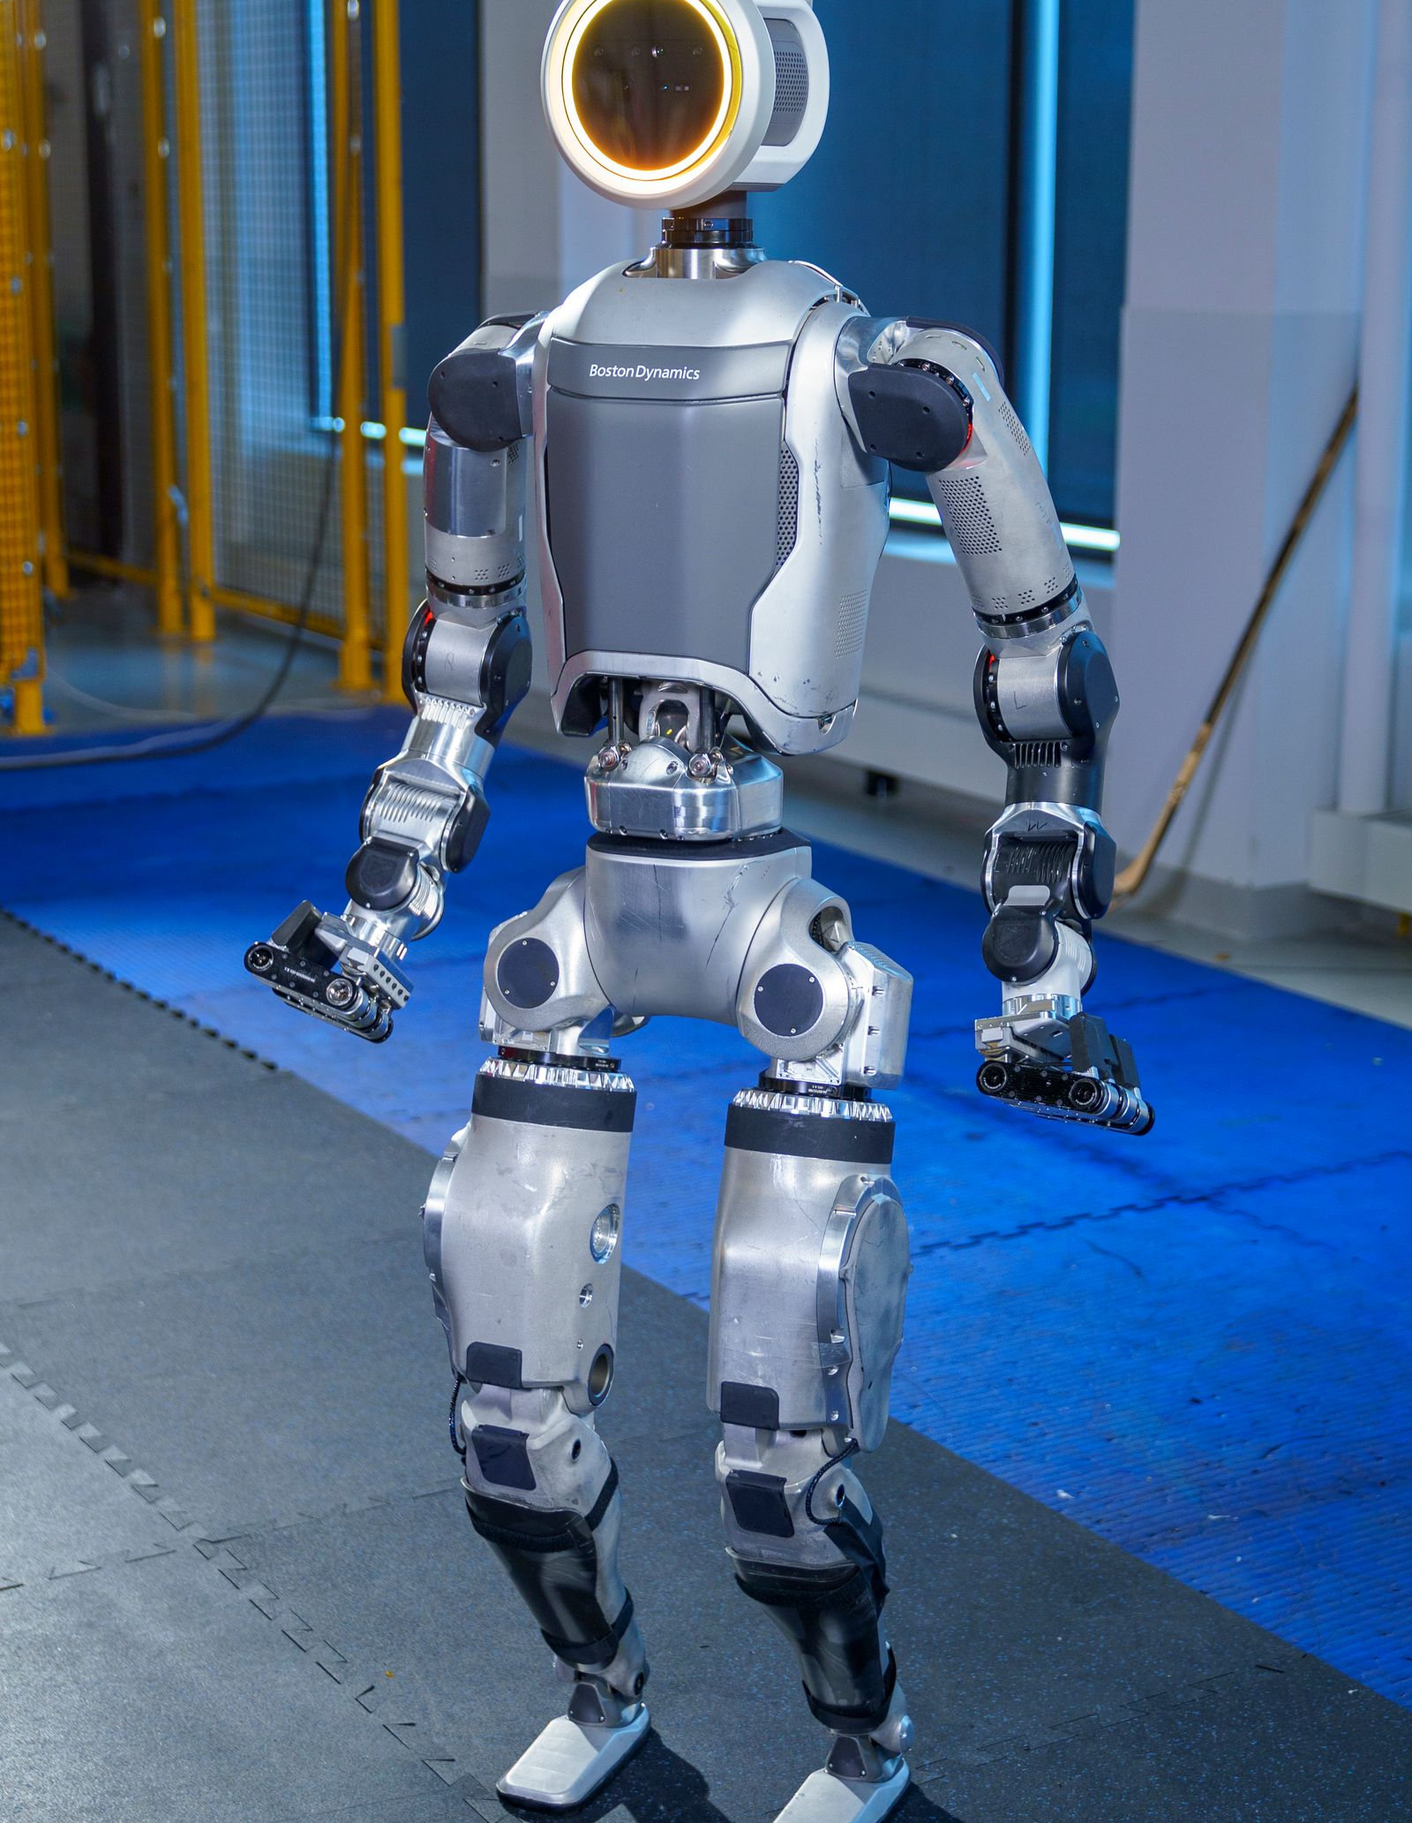
01 · 前沿案例｜机器人与具身智能
具身智能：智能受身体和环境的约束
语言模型可以在文本中说「拿起杯子」，机器人却必须处理杯子的材质、摩擦、遮挡、抓取角度和手臂运动学。
目标：在策略 $π(a∣s)$ 下最大化累计回报 $J(π)=E_{π}[\sum_{t}{}γ^{t}r_{t}]$
真实机器人试错昂贵且危险，因此常用：模仿学习（跟随人类示范）、仿真训练（低成本试错）、离线强化学习（只用已有轨迹）。
Sim-to-real gap：仿真中的摩擦、光照和物体模型与现实存在差异，仿真里表现完美的策略，一上真机可能完全失效——这是分布偏移在物理世界的形态。
Boston Dynamics 电动版 Atlas。
机器学习导论 · 第 1 讲：机器学习简介
22 / 60

Slide 23


Slide 24
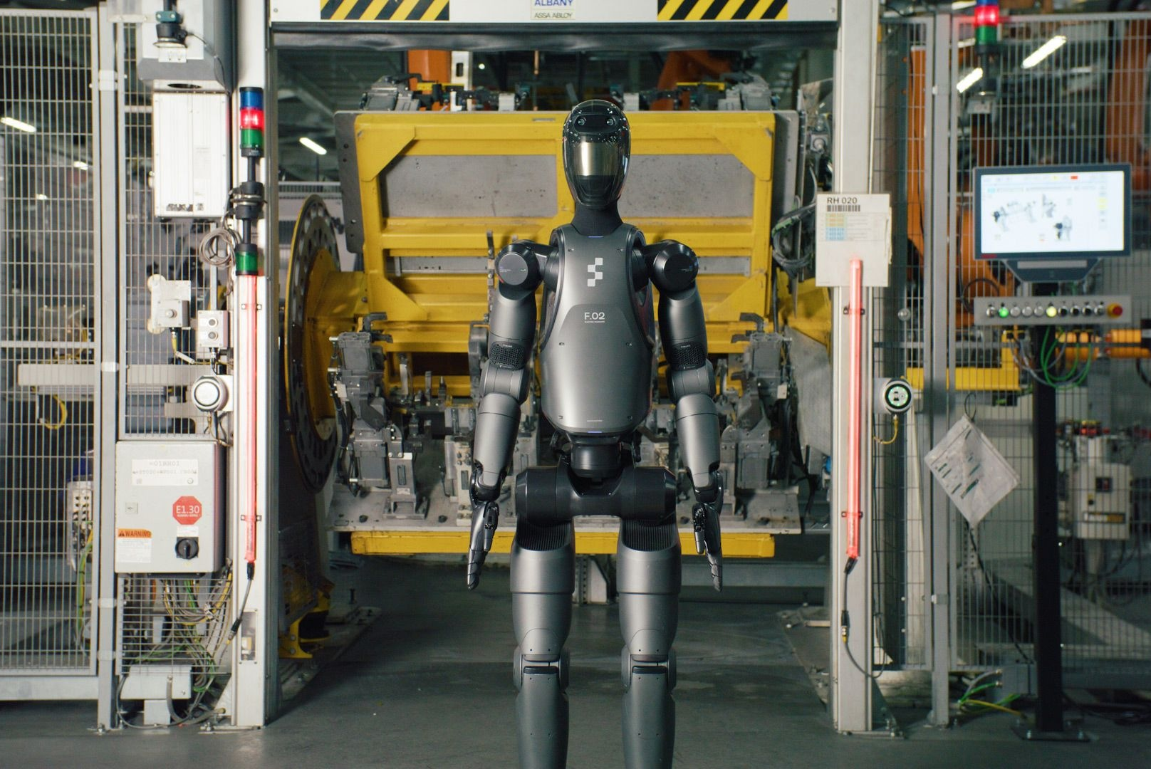
01 · 前沿案例｜VLA 机器人
VLA：把图像、指令和动作放进同一个模型
视觉—语言—动作模型（VLA）把视觉观察、自然语言指令与机器人动作统一建模，最常见的学习形式是模仿学习：
$π_{θ}(a_{t}∣o_{t},c)$
与语言模型的下一 token 预测十分相似，只是预测对象从词语变成机器人动作。
真正困难的是数据：文本图片可低成本复制，机器人轨迹需要真实设备、场地和安全操作，且不同机器人关节结构不同、难以直接共享。
Figure 02 人形机器人在 BMW 工厂。
谨慎理解「通用」：能在若干桌面任务间迁移，不等于能在所有家庭和工厂可靠工作——还要看失败类型、恢复能力、运行速度与碰撞安全。
机器学习导论 · 第 1 讲：机器学习简介
23 / 60

Slide 25
01 · 前沿案例与机器学习
从案例回到框架：形态各异，链条相同
经验 E
数据 x
模型 f(θ)
输出 y / 动作 a
损失 / 奖励
参数更新
新情境检验
案例 | 最主要的学习方式 | 最关键的后续概念
AlphaGo | 监督 + 强化学习 | 策略、价值、奖励、搜索
AlphaFold | 监督学习与表示学习 | 结构化输出、不确定性
大语言模型 | 自监督 + 偏好优化 | 条件概率、损失函数、预训练
自动驾驶 | 监督、模仿学习与规划 | 分布偏移、长尾、安全评价
VLA 机器人 | 模仿学习与强化学习 | 策略、迁移、反馈闭环
这些案例不是证明「机器学习什么都能做」，而是展示机器学习问题如何被构造——数据、模型、损失、优化与泛化，是分析这些系统的共同语言。
机器学习导论 · 第 1 讲：机器学习简介
24 / 60

Slide 26
02
PART 02 · 渊源
历史渊源与机器学习的定义
统计学的不确定性研究、信号处理的规律提取、计算机科学的算法与系统，长期汇合成了今天的机器学习。
三种学科传统 · 一条时间线 · Mitchell 的 T·P·E 定义 · 传统编程与机器学习
25 / 60

Slide 27
02 · 历史渊源与定义
三种学科传统的交叉
统计学
信号处理
计算机科学
观测有限、测量带噪声时，如何从样本推断总体？
如何从带噪声的观测中恢复结构？
如何高效、可靠地计算？
贡献：概率、估计、泛化分析
贡献：表示、局部结构、噪声建模
贡献：优化、训练框架、部署
从符号人工智能到数据驱动：20 世纪 50–80 年代的 AI 大量使用逻辑、搜索与专家系统——规则清晰时非常有效，但知识获取成本高。机器学习提供了另一条路径：不要求专家写出每条规则，而是从例子中估计规律。规则并未消失：权限控制、安全降级和业务逻辑仍由程序承担。
最难人工描述的部分交给数据，必须明确、可审计的部分留给程序。
机器学习导论 · 第 1 讲：机器学习简介
26 / 60

Slide 28
02 · 历史渊源与定义
一条时间线：九十年的铺垫
1930s–40s
1950s
1980s
1990s–2000s
2012
2020s
概率统计、信息论、形式神经元
图灵、感知机、Samuel 跳棋程序
反向传播、统计估计
SVM、Boosting、图模型
AlexNet、深度强化学习
大规模预训练、多模态
奠定不确定性与计算模型基础
开始讨论机器智能与机器学习
多层网络重新获得可训练性
形成现代统计学习工具箱
数据、GPU 与深度模型形成合力
学习对象扩展到通用表示与行动
每一次「突然爆发」之前，都有几十年跨学科的积累——2012 年的 AlexNet 与 2022 年的 ChatGPT 都不是从零点开始的。
机器学习导论 · 第 1 讲：机器学习简介
27 / 60

Slide 29
02 · 历史渊源与定义
经典定义：任务 T、性能 P、经验 E
「如果程序在任务 T 上的性能 P 随经验 E 改善，就称它从经验中学习。」 —— Tom Mitchell, 1997
垃圾邮件分类
AlphaGo
语言模型
T 判断是否为垃圾邮件
T 选择落子
T 预测下一个 token
P 准确率与误报率
P 胜率
P 交叉熵或困惑度
E 已标注的历史邮件
E 人类棋谱 + 自我对弈
E 文本语料
这套定义阻止我们空泛地说「模型变聪明了」——没有明确的任务、指标和经验来源，「聪明」只是修辞。
机器学习导论 · 第 1 讲：机器学习简介
28 / 60

Slide 30
02 · 历史渊源与定义
机器学习没有取消编程，只是改变了分工
传统编程
规则 + 数据
输出
人写出每一条规则；规则错了，输出就错
监督学习（训练）
数据 + 标签
模型（规则被学出）
难以人工写出的映射，改由数据估计
训练完成后（推理）
模型 + 新数据
预测
模型代替手写规则，对新输入给出输出
数据读取、训练流程、系统部署、权限、安全和监控仍由程序控制。变化的只是：那些难以人工写出的映射关系，改由数据估计。
机器学习导论 · 第 1 讲：机器学习简介
29 / 60

Slide 31
03
PART 03 · 框架
学习问题的数学骨架
把「从经验中学习」写成可以计算的对象：数据与概率分布、模型与假设空间、损失与风险、经验风险最小化与正则化。
数据与 P(X, Y) · 假设空间与归纳偏置 · 经验风险与真实风险 · 正则化 · 房价预测示例
30 / 60

Slide 32
03 · 数学骨架
数据与概率分布：数据集是现实的有限投影
训练集 $D=\{(x_{1},y_{1}),⋯,(x_{N},y_{N})\}$，通常假设样本独立同分布地来自未知分布 $P(X,Y)$
x 是特征
y 是目标
表格数值、图像像素、文本 token 或传感器序列
连续价格、类别标签或未来动作回报
联合分布可分解为 $P(X,Y)=P(Y∣X)P(X)$：监督学习常建模条件分布 $P(Y∣X)$；生成模型可能建模 $P(X)$ 或 $P(X,Y)$。「同分布」意味着数据生成机制相近，而不只是文件格式相同。
数据集不是现实世界本身，而是现实经过采集、筛选和标注后的有限投影。
机器学习导论 · 第 1 讲：机器学习简介
31 / 60

Slide 33
03 · 数学骨架
采集过程会直接塑造模型
决定「收集谁、遗漏谁、怎样测量、怎样标注」的过程，会直接塑造模型：
人脸数据若主要来自成年人
语音数据若主要来自安静录音室
模型在儿童和老年人上的表现可能下降
模型在地铁站等嘈杂环境中可能失效
i.i.d. 并不总是现实真相，但它给出了可分析的起点：时间序列、社交网络和推荐系统中样本往往存在依赖；训练与部署环境也可能不同。
数据生成过程永远是模型的一部分。写下公式之前，先追问数据从哪里来。
机器学习导论 · 第 1 讲：机器学习简介
32 / 60

Slide 34
03 · 数学骨架
模型与假设空间：你愿意相信规律长什么样
模型是带参数的函数 $y=f_{θ}(x)$
假设空间体现归纳偏置
· 线性回归：特征的影响可近似相加
· 决策树：问题可通过条件逐层切分
· 卷积网络：局部模式与平移不变性
所有允许选择的函数构成假设空间 F。选择模型，本质上是在决定：我们愿意相信数据中的规律可能长什么样。
参数 vs 超参数：$w,b$ 由数据直接学习；多项式次数、树深、学习率是超参数。容量太低欠拟合，太高则记住噪声。
有限数据无法唯一决定无限多个可能函数——没有归纳偏置，就无法学习。
机器学习导论 · 第 1 讲：机器学习简介
33 / 60

Slide 35
03 · 数学骨架
损失、经验风险与真实风险
损失函数 ℓ(y, ŷ)
衡量一次预测的代价
经验风险（训练集平均损失）
$\hat{R}(f)=\frac{1}{N}\sum_{i=1}^{N}{}ℓ(y_{i},f(x_{i}))$
真实风险（未来数据上的期望）
$R(f)=E_{(X,Y)∼P}[ℓ(Y,f(X))]$
机器学习的核心困难：真实分布 P 未知。我们优化的是经验风险 $\hat{R}(f)$，希望降低的却是真实风险 $R(f)$——测试误差本身也有统计不确定性。
损失函数必须匹配任务代价：医疗筛查中，漏诊一例和误诊一例的代价相同吗？如果不同，损失函数应该怎么写？
机器学习导论 · 第 1 讲：机器学习简介
34 / 60

Slide 36
03 · 数学骨架
经验风险最小化与正则化
基本目标 $\hat{f}=arg\min_{f∈ℱ}\hat{R}(f)$ 加入正则项 $\hat{θ}=arg\min_{θ}\left[\hat{R}(f_{θ})+λ Ω(θ)\right]$
$λ$ 控制拟合与复杂度之间的权衡：过小可能过拟合，过大可能欠拟合——用验证集或交叉验证选择。
L2 正则 $Ω(θ)=\sum_{j}{}θ_{j}^{2}$
L1 正则 $Ω(θ)=\sum_{j}{}|θ_{j}|$
倾向让所有权重较小，常对应高斯先验
让部分权重变为零，产生稀疏特征选择
正则化不只是公式里的罚项：限制树深度、数据增强、Dropout、早停、减少网络规模——都是在约束有效容量。
标准流程：训练集拟合参数 → 验证集选择超参数 → 测试集只用于最终报告。
机器学习导论 · 第 1 讲：机器学习简介
35 / 60

Slide 37
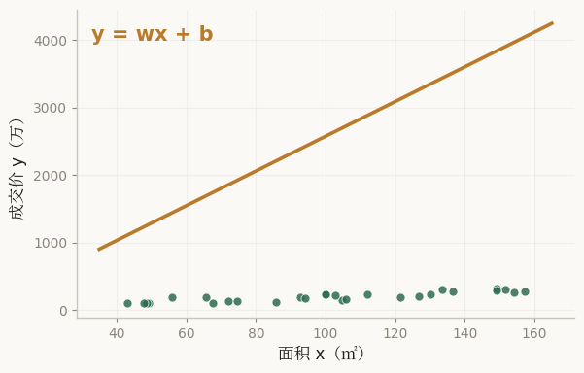
03 · 数学骨架｜完整例子
房价预测：把骨架走一遍（上）
最简单的模型 $y=wx+b$
平方损失 $L(w,b)=\frac{1}{N}\sum_{i}{}(y_{i}−wx_{i}−b)^{2}$
· w：面积每增加一个单位，预测价格平均变化多少
· b：截距
· 训练 = 寻找使损失最小的 w 与 b
加入更多特征后：$y=w^{⊤}x+b$，用梯度下降更新 $w←w−η ∂L/∂w$
解释成立的前提是模型和数据编码合理——历史成交价可能带有政策周期，不能把相关性随意解释为因果关系。
机器学习导论 · 第 1 讲：机器学习简介
36 / 60

Slide 38
03 · 数学骨架｜完整例子
房价预测：把骨架走一遍（下）
1 定义目标
2 收集数据
3 清洗编码
4 划分数据集
5 选择模型
6 训练参数
7 选超参数
8 最终评估
9 部署监控
最常见的错误不是公式算错，而是问题定义错了
· 历史成交价可能带有政策周期 · 位置字段可能泄露未来才知道的信息 · 只收集市中心样本的模型不能直接用于郊区
数据生成过程永远是模型的一部分。面对新问题，先判断任务类型，而不是先选择某个当时流行的模型。
机器学习导论 · 第 1 讲：机器学习简介
37 / 60

Slide 39
04
PART 04 · 范式与泛化
三种学习范式与泛化
监督、无监督与强化学习——三种经验来源与三种目标形态；以及为什么「训练正确」还远远不够。
监督学习 · 无监督学习 · 强化学习 · 欠拟合与过拟合 · 训练 / 验证 / 测试 · 指标服从任务
38 / 60

Slide 40
04 · 学习范式｜监督学习
监督学习：拥有输入和标签
回归预测连续值，分类预测离散类别或概率。常见方法：线性回归、逻辑回归、决策树、支持向量机、神经网络。
$P(Y=1∣X=x)=σ(w^{⊤}x+b)$，其中 $σ(z)=\frac{1}{1+e^{−z}}$
交叉熵损失 $ℓ(y,p)=−ylogp−(1−y)log(1−p)$
标签从哪里来？
人工标注、传感器测量、业务结果或规则生成。广告点击只表示「用户点了」，并不等于真正喜欢。
交叉熵不仅关心是否猜对，还惩罚「非常自信地猜错」。
标签定义常常比换一个模型更重要：如果让用户「点赞」当作「喜欢」的标签，推荐系统会被推向什么方向？
机器学习导论 · 第 1 讲：机器学习简介
39 / 60

Slide 41
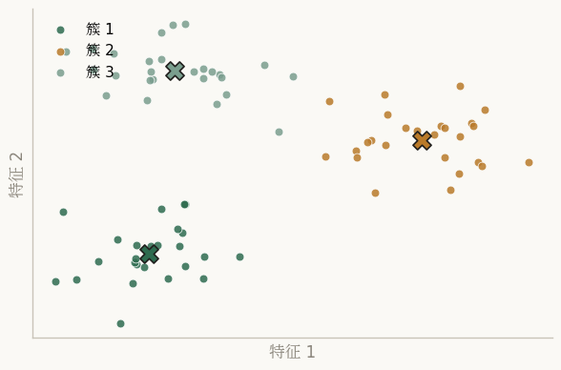
04 · 学习范式｜无监督学习
无监督学习：没有标签，但仍有目标
K-means：把样本分配到 K 个簇
$min\sum_{i}{}∥x_{i}−μ_{c_{i}}∥^{2}$ 使样本到各自簇中心的平方距离最小
假设簇大致呈球形：若数据呈两个弯月形，K-means 可能给出不自然的分组；K 的选择需要领域知识。
PCA：寻找方差最大的低维方向
$\max_{∥w∥=1}w^{⊤}Σw$ 解是协方差矩阵最大特征值对应的特征向量
PCA 保留线性方差，不保证保留类别边界；t-SNE、UMAP 适合可视化，但二维距离不一定忠实反映高维关系。
它发现的是统计结构，不会自动告诉我们结构具有什么社会或科学含义——聚类结果必须结合领域知识解释。
机器学习导论 · 第 1 讲：机器学习简介
40 / 60

Slide 42
04 · 学习范式｜强化学习
强化学习：在会反馈的环境中做序列决策
马尔可夫决策过程 $(S,A,P,R,γ)$ 状态 · 动作 · 转移 · 奖励 · 折扣因子 目标：最大化折扣回报 $G_{t}=\sum_{k=0}^{∞}{}γ^{k}r_{t+k}$
Bellman 方程：把长期问题分解为一步奖励 + 下一状态价值
与监督学习的四点差别
$V^{π}(s)=E\left[r+γV^{π}(s^{′})\right]$
· 标签不是直接给出的
· 动作会改变未来数据
· 奖励可能延迟（信用分配难题）
· 探索本身影响学习：ε-greedy 以概率 ε 随机探索
基于价值的方法学习 Q(s,a)；策略梯度直接优化策略；Actor-Critic 让 Actor 产生动作、Critic 评价动作。
离线强化学习只利用已有轨迹，适合医疗、机器人等不能随意在线试错的场景——但受历史数据覆盖范围限制。
机器学习导论 · 第 1 讲：机器学习简介
41 / 60

Slide 43
04 · 学习范式｜强化学习
奖励投机：系统会「聪明地钻空子」
奖励清洁机器人「地面看起来干净」
奖励推荐系统短期点击
它可能把灰尘扫到摄像头看不见的角落
它可能不断推送刺激内容，损害长期满意度
强化学习智能体会高效地利用奖励函数中的每一个漏洞。奖励写得越间接，钻空子的空间越大。
奖励函数必须尽量接近真实目标，并通过压力测试主动寻找漏洞。
机器学习导论 · 第 1 讲：机器学习简介
42 / 60

Slide 44
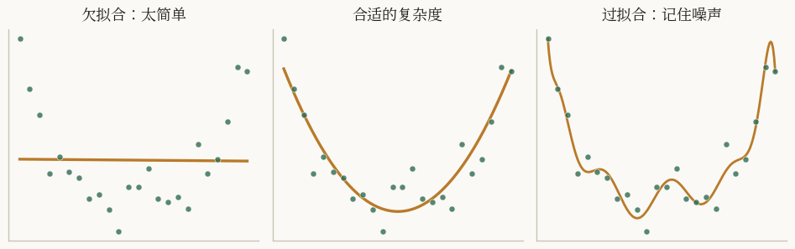
04 · 泛化
泛化：为什么训练正确还不够
欠拟合：模型太简单，连训练数据的主要规律都捕捉不到——训练误差和测试误差都高。
过拟合：在训练集上表现很好，却学习了噪声与偶然模式，在新数据上表现下降。
好的模型不是训练误差最低的模型，而是在未见数据上误差较低且稳定的模型——这是本讲最重要的判断标准之一。
机器学习导论 · 第 1 讲：机器学习简介
43 / 60

Slide 45
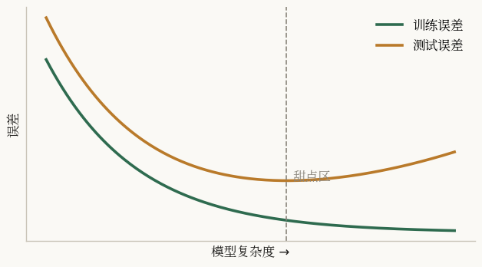
04 · 泛化
偏差—方差：在两端之间找平衡
$E[(Y−\hat{f}(X))^{2}]=不可约噪声+{Bias}^{2}+Variance$
简单模型 通常偏差高、方差低
复杂模型 偏差低、方差高
经验风险是随机量：换一批数据，同一算法可能得到不同参数——20 个样本答对 18 个，不足以证明真实准确率就是 90%。
学习的目标，是在偏差与方差之间找到适合当前数据量的平衡点。
机器学习导论 · 第 1 讲：机器学习简介
44 / 60

Slide 46
04 · 泛化
三个数据集，三种纪律
训练集
验证集
测试集
拟合模型参数
选择模型、学习率等超参数
最终估计泛化表现
可以反复使用
参与训练，不参与最终报告
应该只在最后使用
纪律：如果研究者反复查看测试结果并据此修改模型，测试集事实上已经变成验证集，真正的泛化能力会被高估。
指标服从任务：先明确「什么叫做好」，再选择用什么数据、什么指标去检验。
机器学习导论 · 第 1 讲：机器学习简介
45 / 60

Slide 47
04 · 泛化
指标是任务价值和风险的数学表达
医疗筛查
漏诊和误诊的代价不同，只看准确率会掩盖风险
推荐系统
点击率提高，不等于用户长期满意
自动驾驶
平均误差不能掩盖极端危险事件——稀有但严重的失败，不能被大量普通场景的正确平均掉
指标不是客观存在的自然定律——设计指标，就是在用数学语言表达「我们真正在乎什么」。
机器学习导论 · 第 1 讲：机器学习简介
46 / 60

Slide 48
05
PART 05 · 分支与系统
主要分支与统一视角
深度学习、计算机视觉、自然语言处理与具身智能不是并列名词，它们分别回答不同的问题，并在真实产品中组成一个系统。
深度学习与表示学习 · 计算机视觉 · NLP 与 RAG · 具身闭环 · 一套系统如何工作
47 / 60

Slide 49
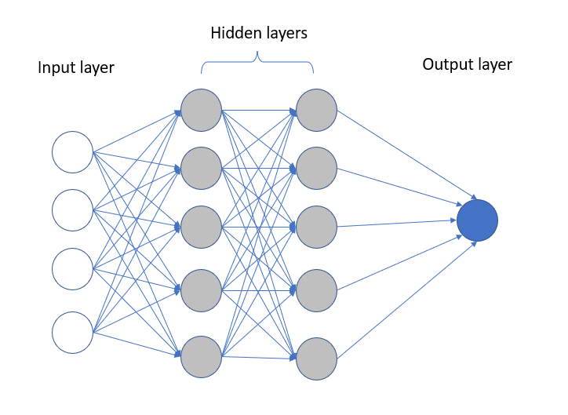
05 · 主要分支｜深度学习
深度学习：从人工特征到表示学习
之前：人工设计特征——图像算边缘角点纹理，语音设计频谱特征，文本统计词频。大量领域经验被提前写进系统，迁移成本高。
现在：用多层参数化函数，直接从原始输入学习层次化表示。
一层网络 $h^{(l+1)}=σ(W^{(l)}h^{(l)}+b^{(l)})$
为什么需要非线性？两层线性变换仍等价于一层；加入 ReLU 后，模型才能把输入空间切成许多区域。
多层参数化函数：输入层 → 隐藏层 → 输出层。
激活函数不是装饰，而是表达能力的关键部件。
机器学习导论 · 第 1 讲：机器学习简介
48 / 60

Slide 50
05 · 主要分支｜深度学习
三种经典结构：CNN、RNN 与 Transformer
CNN
RNN / LSTM
Transformer
卷积核在图像上滑动、复用参数，对平移稳健
按时间更新隐状态；LSTM 用门控缓解长序列的梯度消失
自注意力直接访问其他位置，可并行训练、易于扩展规模
图像、网格数据
序列、时间数据
语言、视觉、多模态
历史脉络：1943 形式神经元 → 1958 感知机 → 1986 反向传播 → 1990s 卷积网络识别手写数字 → 2012 AlexNet：数据、GPU 与深层网络形成产业级合力。
代价与边界：训练成本高、解释困难、对数据质量敏感。小数据、强约束、高可解释性场景中，线性模型与树模型仍然非常重要。
机器学习导论 · 第 1 讲：机器学习简介
49 / 60

Slide 51
05 · 主要分支｜计算机视觉
计算机视觉：从识别像素到理解场景
任务 | 输出 | 例子
图像分类 | 整张图的类别 | 猫还是狗
目标检测 | 类别 + 边界框 | 找出所有行人和车辆
语义分割 | 每个像素的类别 | 哪些像素属于道路
姿态估计 | 关键点或骨架 | 人的关节位置
$Precision=\frac{TP}{TP+FP}$ $Recall=\frac{TP}{TP+FN}$
$F_{1}=\frac{2⋅P⋅R}{P+R}$ 检测另看 IoU 与 mAP
陷阱：若模型把所有样本判为「正常」，在缺陷比例很低的工厂里准确率可能很高，但召回率为零。
评价指标要跟着任务风险走：工业质检中一块芯片上的细小裂纹，可能意味着整批产品报废。
机器学习导论 · 第 1 讲：机器学习简介
50 / 60

Slide 52
05 · 主要分支｜计算机视觉
「看到了」不等于「理解了」
「准确识别雪地中的狼」
医学影像的高分
模型实际利用的可能是「雪」这一背景相关，而不是狼本身
可能来自医院设备的标记，而非病灶本身
对策
更严格的数据切分
反事实测试
跨医院 / 跨场景验证
不确定性评估
真实视觉产品往往是「检测模型 + 规则系统 + 人工复核 + 生产流程」的组合，而不是一个模型包办一切。
机器学习导论 · 第 1 讲：机器学习简介
51 / 60

Slide 53
05 · 主要分支｜自然语言处理
NLP：语言依赖上下文、组合性与社会约定
分词与词性标注
命名实体识别
句法分析
机器翻译
信息抽取
问答与摘要
同一句话为什么需要上下文
「他把苹果放在桌子上，然后吃了它」
——「它」指苹果
「苹果发布了新款手机，然后它涨价了」
——「它」可能指手机或公司
从词袋、TF-IDF、n-gram，到词向量（「国王 − 男人 + 女人 ≈ 王后」可被计算），再到 Transformer 之后的预训练时代：先学语言分布，再经微调与偏好优化适应任务。
流畅的句子只是语言生成的必要条件，不是可靠知识的充分条件。
机器学习导论 · 第 1 讲：机器学习简介
52 / 60

Slide 54
05 · 主要分支｜自然语言处理
检索增强生成（RAG）：为基础模型补上外部证据
问题
检索
证据片段
生成
引用与校验
减少知识过时与幻觉：先检索证据，再让模型基于证据作答。
但它引入了新误差：如果检索不到正确文档，生成器就只能在错误证据上流畅作答。需同时评价召回率、证据相关性、答案事实性与引用完整性。
评价比「答对多少题」复杂：翻译看 BLEU / COMET，摘要要同时考虑事实一致性与可读性。
机器学习导论 · 第 1 讲：机器学习简介
53 / 60

Slide 55
05 · 主要分支｜具身智能
具身智能：感知、语言与动作的闭环
感知
状态估计
任务规划
动作生成
执行反馈
执行反馈再回到感知，形成闭环
案例：「把红色杯子放进水槽」——对人几乎不需要解释，对机器人至少包含：
① 识别红色杯子 ② 区分相似颜色物体 ③ 判断水槽位置 ④ 规划不碰撞的轨迹 ⑤ 估计抓取点 ⑥ 控制夹爪力度 ⑦ 确认杯子已经放稳
高层
大模型理解任务、分解步骤
中层
视觉定位与动作规划
底层
控制器提供毫秒级反馈
两个核心瓶颈：sim-to-real gap 与数据成本——大模型提供灵活性，传统控制提供稳定性，各有不可替代的部分。
机器学习导论 · 第 1 讲：机器学习简介
54 / 60

Slide 56
05 · 统一视角
一套机器学习系统如何工作：每一环都可能失败
问题定义
数据采集
数据治理
表示学习
模型训练
验证评估
部署监控
反馈更新
问题定义错了
标签有系统偏差
模型越强越危险
训练只会把偏差学得更稳定
指标与真实目标不一致
部署环境变化
系统会朝错误方向优化
测试集上的高分会迅速失效
面对新问题，先判断任务类型，而不是先选择某个当时流行的模型。
机器学习导论 · 第 1 讲：机器学习简介
55 / 60

Slide 57
06
PART 06 · 脉络
脉络、阅读与小结
后续课程怎么走、课后读什么，以及本讲希望带走的五个词与五个追问。
后续课程地图 · 阅读材料与证据分级 · 五个词与五个追问
56 / 60

Slide 58
06 · 脉络
后续课程：一条逐步增加难度的知识路线
主题 | 主要输出 | 核心问题与内容预告
回归 | 连续数值预测 | 最小二乘闭式解、梯度下降、多重共线性
分类 | 离散类别判断 | 逻辑回归、决策树、SVM、类别不平衡
降维 | 低维表示 | PCA 特征分解、流形学习、可视化
聚类 | 数据分组 | K-means、GMM、层次聚类
模型选择 | 复杂度与泛化 | 训练/验证/测试、交叉验证、L1/L2
MLE 与 MAP | 参数估计 | 从概率角度理解损失函数与正则化
所有方法都放进同一个分析流程：定义问题 → 选择表示 → 建立目标函数 → 求解参数 → 评估泛化 → 分析失败。
机器学习导论 · 第 1 讲：机器学习简介
57 / 60

Slide 59
06 · 阅读材料
课后阅读：教材、论文与证据分级
教材
关键论文与资料
1. Mitchell《Machine Learning》1997，第 1 章：T·P·E 定义
2. Bishop《PRML》2006，第 1 章：概率学习视角
3. Hastie 等《The Elements of Statistical Learning》2009
4. 周志华《机器学习》2016，第 1–2 章
5. 李航《统计学习方法》第 2 版，第 1 章
1. Mnih et al. 深度强化学习，Nature 2015
2. Silver et al. AlphaGo，Nature 2016
3. Vaswani et al. Attention Is All You Need，2017
4. Jumper et al. AlphaFold，Nature 2021
5. Krizhevsky et al. AlexNet，NeurIPS 2012
阅读新闻时区分证据强度：一个漂亮演示说明「至少有一次成功」，并不自动说明系统在开放环境中稳定可靠。优先使用论文、技术报告与可复现实验；引用网页时请记录访问日期。
机器学习导论 · 第 1 讲：机器学习简介
58 / 60

Slide 60
06 · 本章小结
小结：五个词，与五个追问
数据
模型
目标
优化
泛化
提供经验
规定可表达的规律
损失函数定义什么是错误
算法寻找参数
验证与测试检查未来表现
真正理解机器学习，是学会追问
① 它看过什么数据？
② 优化什么目标？
③ 用什么指标证明有效？
④ 在什么分布下可靠？
⑤ 失败时谁承担后果？
不是记住今天最强的模型名称，而是掌握分析任何机器学习系统的稳定框架。
机器学习导论 · 第 1 讲：机器学习简介
59 / 60

Slide 61
谢谢，欢迎讨论
下节课预告：回归——从 K 近邻的直觉到最小二乘的闭式解
留三个问题带走
① 找一个你常用的 AI 产品，写出它的 T · P · E。
② 它的训练信号从哪里来？这个信号和「真实目标」之间有缝隙吗？
③ 它在什么分布下可能失效？失败时谁承担后果？
60 / 60

